Slide 1

הרעיון הלאומי
אזרחות | שאלון 34281
מצגת לימוד לבגרות
שקף 1 מתוך 16

Slide 2
מפת הנושא
יחידה 2
חופש התנועה
יחידה 1
לאומיות אתנית תרבותית
יחידה 4
סוג העבריינות: עבריינות פלילית
יחידה 3
לאומיות אתנית-תרבותית
יחידה 6
לאומיות אתנית – תרבותית
יחידה 5
עבריינות פלילית רגילה
יחידה 8
במדינה יהיו גם יסודות אזרחיים (פוליטיים) משותפים כמו
יחידה 7
העמדה
שקף 2 מתוך 16

Slide 3
הרעיון הלאומי
לאומיות אתנית-תרבותית
3
חופש התנועה
2
לאומיות אתנית תרבותית
1
השאיפה המשותפת לבני לאום לשלטון עצמי במסגרת של מדינה ריבונית/לניהול עצמי בתוך מדינה
לכל אדם זכות לנוע כרצונו/להימצא בכל מקום
השאיפה המשותפת לבני לאום לשלטון עצמי במסגרת של מדינה ריבונית/לניהול עצמי בתוך מדינה
שקף 3 מתוך 16

Slide 4
הרעיון הלאומי - המשך
לאומיות אתנית – תרבותית
עבריינות פלילית רגילה
2
סוג העבריינות: עבריינות פלילית
3
1
הפרת החוק נעשית ממניעים של תועלת אישית של טובת הנאה עצמית, ולא ממניעים מוסריים. לדוג': רצח, אונס, גניבה, שוד, תקיפה רמאות
השאיפה המשותפת לבני לאום לשלטון עצמי במסגרת של מדינה ריבונית/ לניהול לאומיות אתנית-תרבותית עצמי בתוך מדינה
עבריינות היא פעולה שנעשית בניגוד לחוק, והשלטון רואה בה מזיקה או מסוכנת לחברה ולכן יש להעניש עליה
שקף 4 מתוך 16

Slide 5
הרעיון הלאומי - המשך
בלאומיות אזרחית השאיפה מבוססת על יסודות פוליטיים
3
במדינה יהיו גם יסודות אזרחיים (פוליטיים) משותפים כמו
העמדה
1
2
מדינת לאום יהודית-אתנית תרבותית – דמוקרטית: ישראל היא מדינתו של העם היהודי בארץ ובתפוצות. המדינה מזוהה ברמה הקולקטיבית עם לאום אתני-תרבותי יהודי ומבטאת את זכותו להגדרה עצמית לאומית. במדיניות ההגירה יש העדפה ללאום היהודי. עברית היא שפתה הרשמית המרכזית של המדינה. מורשת ישראל היא מרכיב מרכזי בתרבותה של המדינה. חלק מהסמלים
רצון משותף לחיות באותה מדינה
ובקידום יחד של ערכים ונורמות משותפים
חתירה לצדק, שוויון, חירות, שלום ועוד
שקף 5 מתוך 16

Slide 6
הרעיון הלאומי - המשך
ריבונית. הלאומיות מבוססת על יסודות אתניים-תרבותיים
3
המדינה נותנים ביטוי ליסודות האתניים התרבותיים
2
תרבותיים. כגון
1
מוצא, שפה, תרבות, היסטוריה ולעתים גם דת
מוצא, שפה, תרבות, היסטוריה,
ולפעמים גם דת (אין חפיפה בין לאומיות לאזרחות)
מוצא, שפה, תרבות, היסטוריה, ולפעמים
גם דת של קבוצת הרוב הלאומי. קיימים גם יסודות פוליטיים-תרבותיים-ערכיים משותפים לכלל
שקף 6 מתוך 16

Slide 7
הרעיון הלאומי - המשך
מושגי מפתח לחזרה
2
הצדקה הנובעת מן הזכות הטבעית
1
לאומיות אתנית תרבותית
חופש התנועה
לאומיות אתנית-תרבותית
סוג העבריינות: עבריינות פלילית
עבריינות פלילית רגילה
לאומיות אתנית – תרבותית
זכותו הטבעית של כל עם להקים לעצמו מדינה עצמאית משלו, אשר אינה כפופה למרותה של מדינה אחרת או לכל שלטון זר. הצדקה זו יכולה לחול הן על מדינת לאום אתנית, והן על מדינת לאום פוליטית
שקף 7 מתוך 16

Slide 8
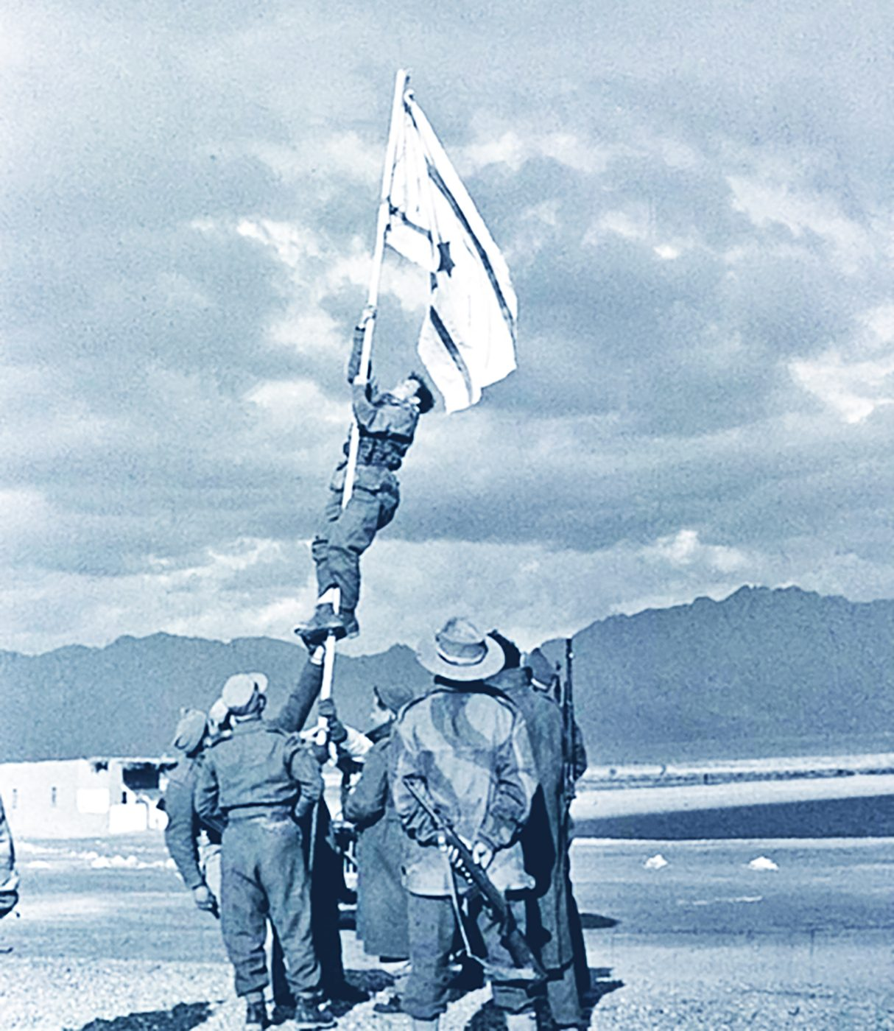
הנפת דגל הדיו באום רשרש, 1949
מה רואים?
צילום בגוון כחול: חייל מטפס על עמוד מאולתר ומניף דגל ישראל, ומספר חיילים עומדים סביב ומביטונים; ברקע הרים ושמיים מעוננים. לפי תיאור המקור, זוהי הנפת 'דגל הדיו' באום רשרש (אילת) בסיום מבצע עובדה (10 במרץ 1949). השקף ממחיש את התממשות הרעיון הלאומי - הקמת ריבונות יהודית בארץ ישראל.
קרדיט: צילום: לא ידוע, 1949, נחלת הכלל. מקור: ויקישיתוף | קובץ המקור
שקף 8 מתוך 16

Slide 9
השאלה המקורית מהשאלון | שאלון 34281 | חורף תשפ"ד
השאלה המקורית
● I. הספרייה הלאומית בירושלים עברה לבניין חדש. לקראת הפתיחה לציבור עיצבו בספרייה סמליל (לוגו) חדש והוא הוצג בדף הפייסבוק של המוסד. הסמליל החדש הוא בצבע שחור ואין בו הבלטה של הכיתוב בעברית. הסמליל הזה עורר תגובות רבות בציבור. אזרחים רבים כתבו לספרייה הלאומית שהם מתנגדים לשינוי, ופרסמו בכלי תקשורת את דרישתם להחזיר את הסמליל הישן.
● לטענת המוחים, צבעי הסמליל הישן היו כחול ולבן, כצבעי הדגל והטלית, והכיתוב בעברית היה בולט, ובכך הובעה חשיבותה של השפה העברית. עקב הביקורת הכריזה ההנהלה הספרייה כי סממני עם ישראל והציונות חיוניים בעיניה ולכן תחזור להשתמש בסמליל הישן.
● ציינו והציגו את סוג מנגנון הפיקוח והביקורת שבא לידי ביטוי בתגובות על שינוי הסמליל.
● הסבירו כיצד סוג מנגנון פיקוח וביקורת זה בא לידי ביטוי בקטע.
● ציינו והציגו את סוג הלאומיות שבא לידי ביטוי בסמליל הישן.
● הסבירו כיצד סוג לאומיות זה בא לידי ביטוי בקטע.
שקף 9 מתוך 16

Slide 10
מחוון מוצע (אוסף לא רשמי) | שאלון 34281 | חורף תשפ"ד
תשובות מוצעות
● ציין: מנגנון פיקוח וביקורת לא פורמלי (לא מוסדי)
● הצג: ארגונים או עמותות הרואים חשיבות בפיקוח על רשויות השלטון. הארגונים הלא פורמליים לא חייבים לפקח על השלטון או לבקר את הרשויות, הם עושים זאת בהתנדבות מתוך מעורבות אזרחית. המנגנונים בודקים שרשויות השלטון פועלות במסגרת החוק ובמסגרת הסמכויות שלהן, וכן שהרשויות משרתות את הציבור בצורה יעילה. מנגנונים מהסוג הזה יכולים להיות: התקשורת, העם עצמו ואומנות.
● הסבר: בקטע, אזרחים כתבו לספרייה הלאומית על ההתנגדות שלהם לשינוי הסמלי. כלומר, הם ביקשו לבקר את הספרייה מתוך רצונם שלא להחליף את הסמלי הישן בסמלי חדש.
● מנגנוני פיקוח וביקורת פועלים בהתנדבות, ומבקרים את השלטון מתוך מעורבות אזרחית, כך גם בקטע, בו האזרחים הם המנגנון הלא פורמלי המבקר.
● ציטוט: "אזרחים רבים כתבו לספרייה הלאומית שהם מתנגדים לשינוי".
● שאלה 2
● ציין: לאומיות אתנית תרבותית
התשובות מאוסף לא רשמי ולא אומתו מול מחוון משרד החינוך.
שקף 10 מתוך 16

Slide 11
מחוון מוצע (אוסף לא רשמי) | שאלון 34281 | חורף תשפ"ד (המשך)
תשובות מוצעות
● הצג: שאיפה של קבוצה להקים לעצמה מדינה ריבונית. המדינה תקום על בסיס מאפיינים אתניים משותפים כמו: דת, שפה, היסטוריה, תרבות ומורשת משותפת.
● הסבר: בסמליל הישן יש ביטוי לצבעי הטלית (כחול ולבן) וכן יש כיתוב בשפה העברית.
● מאפיינים אתניים הם שפה, דת ותרבות, ובקטע יש התייחסות לטלית היהודית שהיא תשמיש דתי וכן התייחסות לשפה העברית.
● ציטוט: " צבעי הסמליל הישן היו כחול ולבן, כצבעי הדגל והטלית..."
● ציין: מנגנון פיקוח וביקורת לא פורמלי (לא מוסדי)
● הצג: ארגונים או עמותות הרואים חשיבות בפיקוח על רשויות השלטון. הארגונים הלא פורמליים לא חייבים לפקח על השלטון או לבקר את הרשויות, הם עושים זאת בהתנדבות מתוך מעורבות אזרחית. המנגנונים בודקים שרשויות השלטון פועלות במסגרת החוק ובמסגרת הסמכויות שלהן, וכן שהרשויות משרתות את הציבור בצורה יעילה. מנגנונים מהסוג הזה יכולים להיות: התקשורת, העם עצמו ואומנות.
● הסבר: בקטע, אזרחים כתבו לספרייה הלאומית על ההתנגדות שלהם לשינוי הסמלי. כלומר, הם ביקשו לבקר את הספרייה מתוך רצונם שלא להחליף את הסמלי הישן בסמלי חדש.
התשובות מאוסף לא רשמי ולא אומתו מול מחוון משרד החינוך.
שקף 11 מתוך 16

Slide 12
מחוון מוצע (אוסף לא רשמי) | שאלון 34281 | חורף תשפ"ד (המשך)
תשובות מוצעות
● מנגנוני פיקוח וביקורת פועלים בהתנדבות, ומבקרים את השלטון מתוך מעורבות אזרחית, כך גם בקטע, בו האזרחים הם המנגנון הלא פורמלי המבקר.
● ציטוט: "אזרחים רבים כתבו לספרייה הלאומית שהם מתנגדים לשינוי".
● שאלה 2
● ציין: לאומיות אתנית תרבותית
● הצג: שאיפה של קבוצה להקים לעצמה מדינה ריבונית. המדינה תקום על בסיס מאפיינים אתניים משותפים כמו: דת, שפה, היסטוריה, תרבות ומורשת משותפת.
● הסבר: בסמליל הישן יש ביטוי לצבעי הטלית (כחול ולבן) וכן יש כיתוב בשפה העברית.
● מאפיינים אתניים הם שפה, דת ותרבות, ובקטע יש התייחסות לטלית היהודית שהיא תשמיש דתי וכן התייחסות לשפה העברית.
● ציטוט: " צבעי הסמליל הישן היו כחול ולבן, כצבעי הדגל והטלית..."
התשובות מאוסף לא רשמי ולא אומתו מול מחוון משרד החינוך.
שקף 12 מתוך 16

Slide 13
מה שואלים על זה בבגרות
● ציון מושג + הצגתו (הגדרה מהלימוד, לא מהקטע)
● הסבר תופעה או סיבות בעזרת החומר שלמדתם
● ביסוס הטענה בציטוט או התייחסות ישירה לקטע
● השוואה: דמיון והבדל בין מושגים או גישות
● נימוק עמדה באמצעות מושגים מקצועיים
נושאי המצגת
● לאומיות אתנית תרבותית
● סוג העבריינות: עבריינות פלילית
● עבריינות פלילית רגילה
● לאומיות אתנית – תרבותית
● במדינה יהיו גם יסודות אזרחיים (פוליטיים) משותפים כמו
● בלאומיות אזרחית השאיפה מבוססת על יסודות פוליטיים
● המדינה נותנים ביטוי ליסודות האתניים התרבותיים
● ריבונית. הלאומיות מבוססת על יסודות אתניים-תרבותיים
שקף 13 מתוך 16

Slide 14
טעויות נפוצות
✗ כותבים את ההגדרה (הצג) מתוך הקטע במקום מהחומר שלמדתם - ההגדרה חייבת לבוא מהלימוד.
✗ מציינים את המושג בלי להציג אותו - ציון בלבד לא מספיק.
✗ שוכחים לקשר את ההסבר לקטע עצמו - חובה ציטוט או התייחסות ישירה לקטע.
✗ כותבים תשובה כללית בלי המושגים המקצועיים מהמחוון.
שקף 14 מתוך 16

Slide 15
סרטון להבנה
לצפייה
צפו בסרטון "לאומיות - מאפייני הלאומיות" - גם בעמוד הנושא, בלשונית "סרטון".
https://www.youtube.com/watch?v=nC7uv8nsy0I
הסרטון הוא קישור חיצוני (YouTube) ולא נבדק מול תוכן השאלון או מחוון משרד החינוך.
שקף 15 מתוך 16

Slide 16
סיכום
עברו שוב על נושאי המצגת, תרגלו במשחקים, ונסו את שאלת הבגרות בעמוד הנושא.
בהצלחה!
שקף 16 מתוך 16

